Slide 1
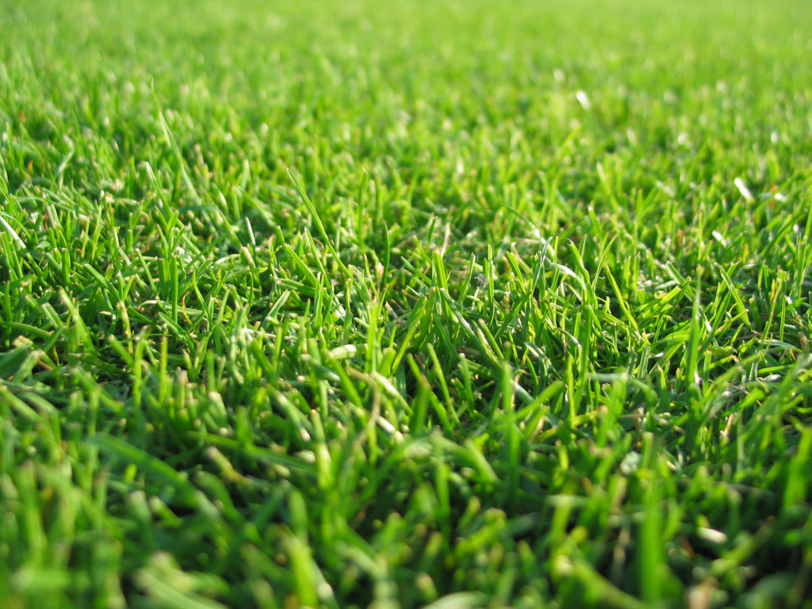
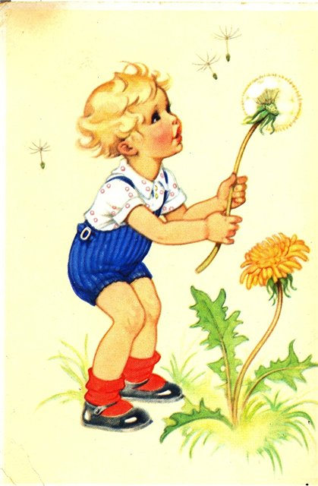
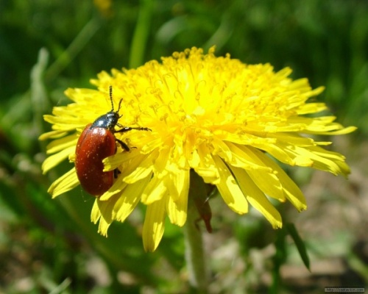
Итоговая презентация на тему:
«Вот и стали мы на год старше!»
1 младшая группа
МАДОУ № 59 г.Кушва
2019г.
Воспитатели: Меньшикова И.М.

Slide 2
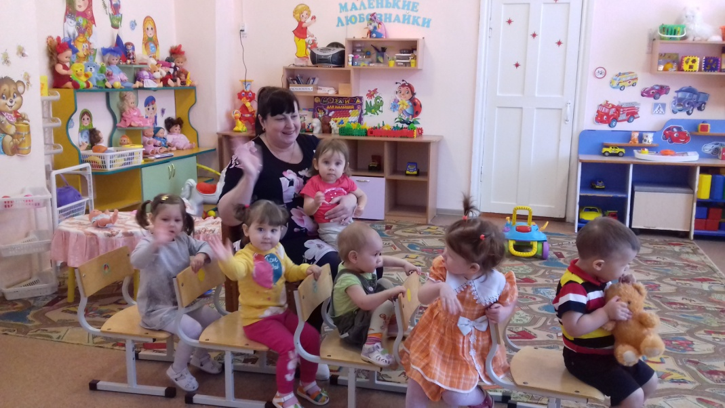
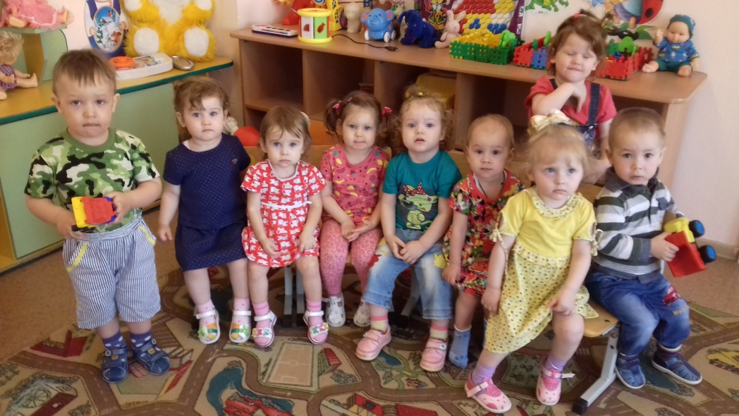
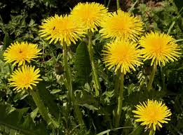
Жизнь нашей группы началась с адаптационного периода, так как в группу пришли дети, которые не посещали детский сад.
Различают три степени тяжести прохождения адаптационного периода: легкая адаптация — поведение нормализуется в течение 10—15 дней; ребенок соответственно в норме прибавляет в весе, адекватно ведет себя в коллективе, не болеет в течение первого месяца посещения дошкольного учреждения;
адаптация средней тяжести —сдвиги нормализуются в течение месяца, ребенок на короткое время теряет в весе; может наступить однократное заболевание длительностью 5—7 дней, есть признаки психического стресса;
тяжелая адаптация длится от 2 до 6 месяцев ; ребенок часто болеет, теряет уже полученные навыки; может наступить как физическое, так и психическое истощение организма.

Slide 3
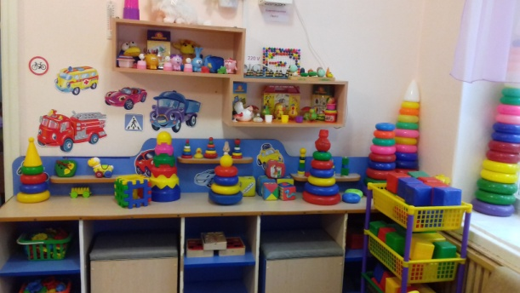
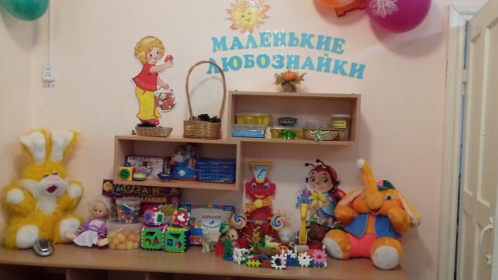
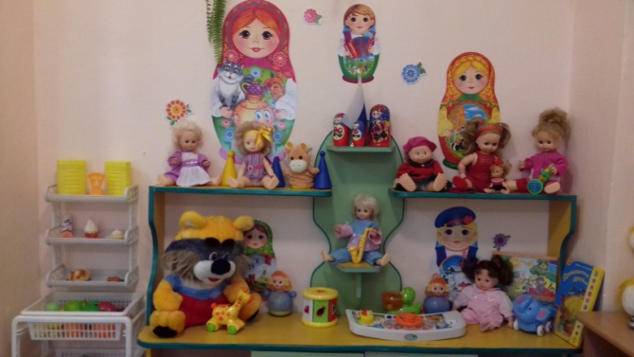
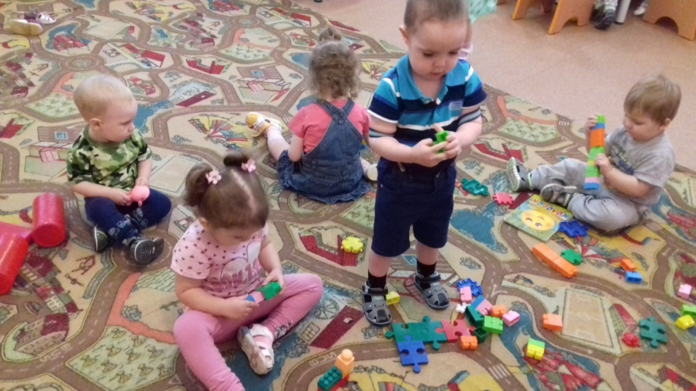
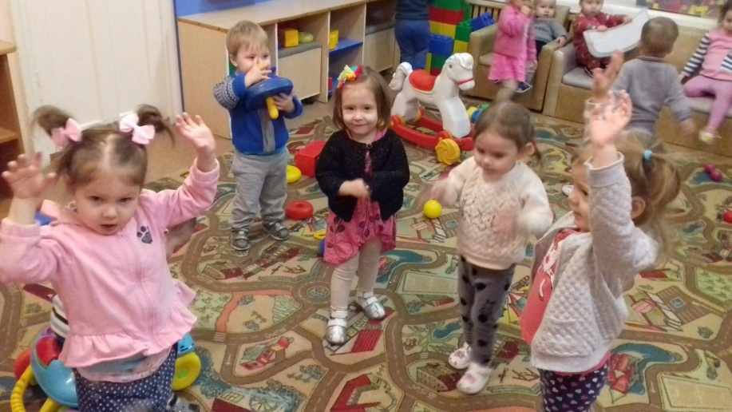
В группе созданы условия для нормального психосоциального развития детей :
спокойная и доброжелательная обстановка; внимание к эмоциональным потребностям детей организация игр и бесед с детьми созданы условия для развития и обучения.
Мы играем

Slide 4
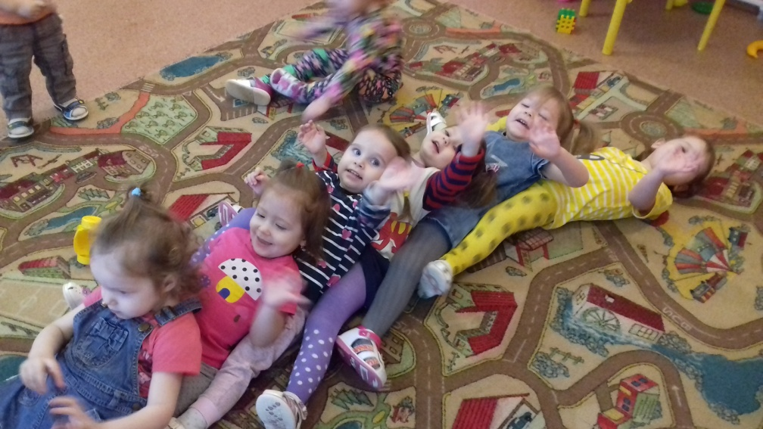
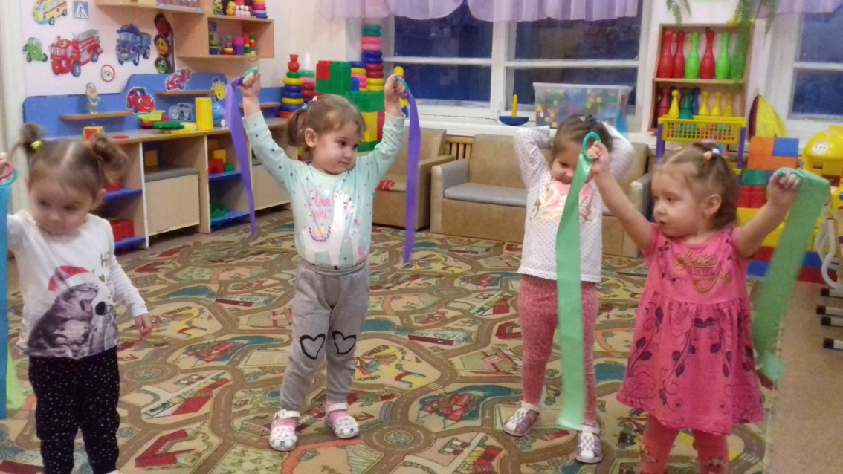
Утренняя разминка
А сейчас все по порядку
Встанем дружно на зарядку.
Руки в стороны Согнули,
Вверх подняли,
Помахали,
Спрятали за спину их,
Оглянулись:
Через правое плечо,
Через левое еще.
Дружно присели
Пяточки задели,
На носочках поднялись,
Опустили руки вниз.

Slide 5
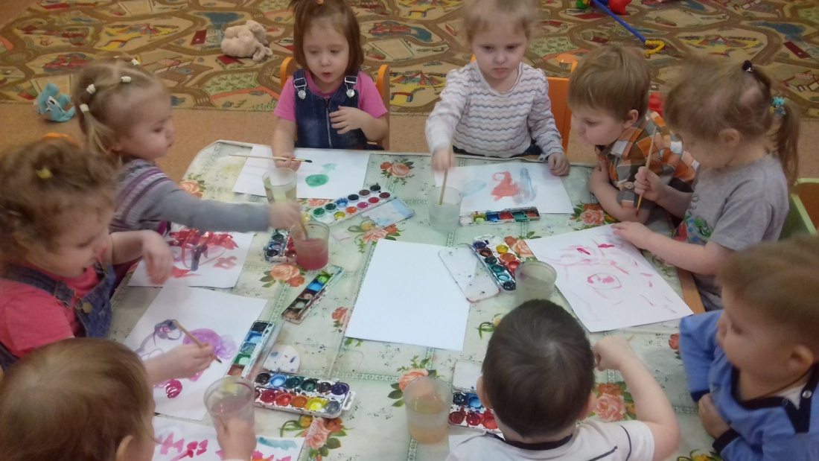
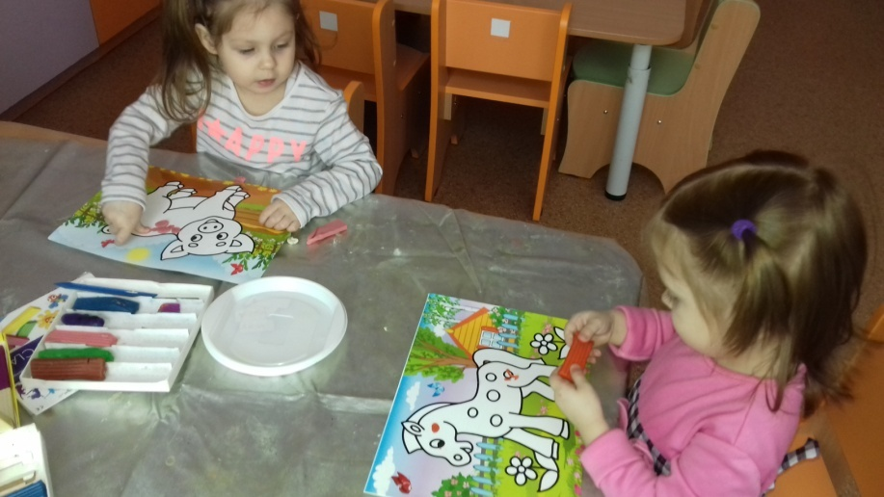
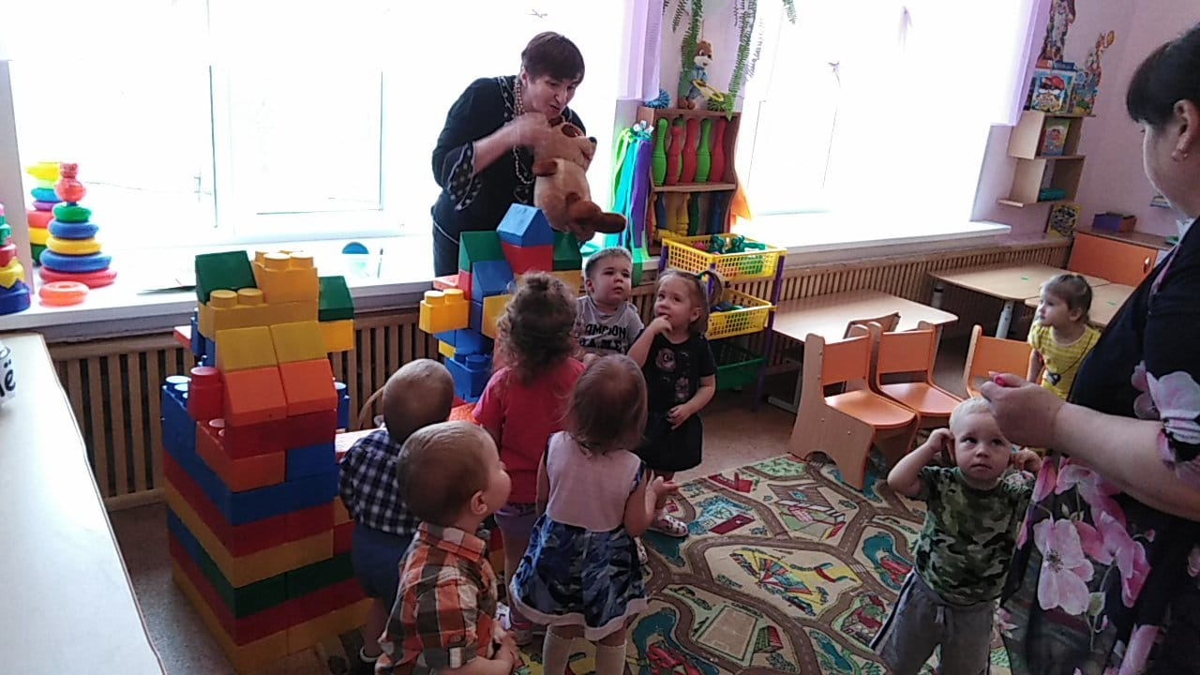
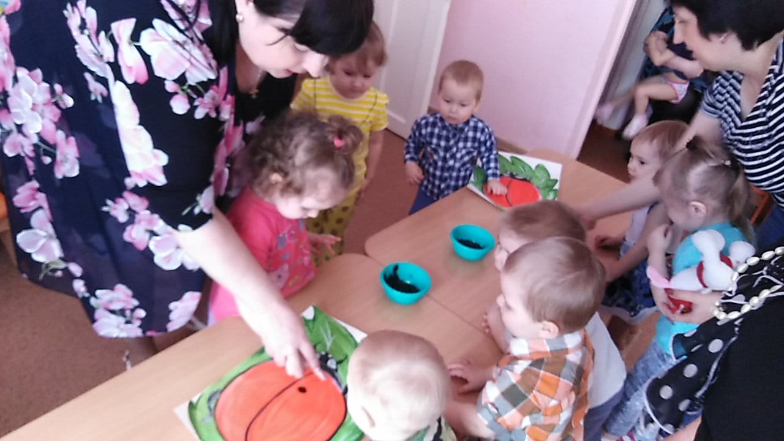
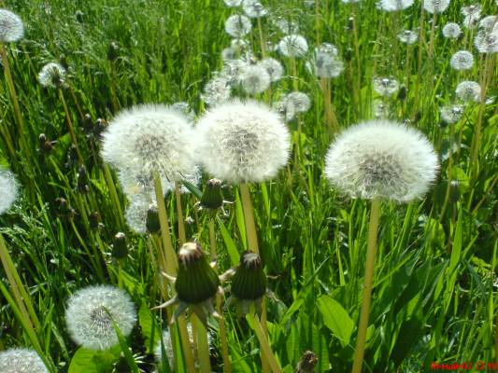
Непосредственная образовательная деятельность

Slide 6
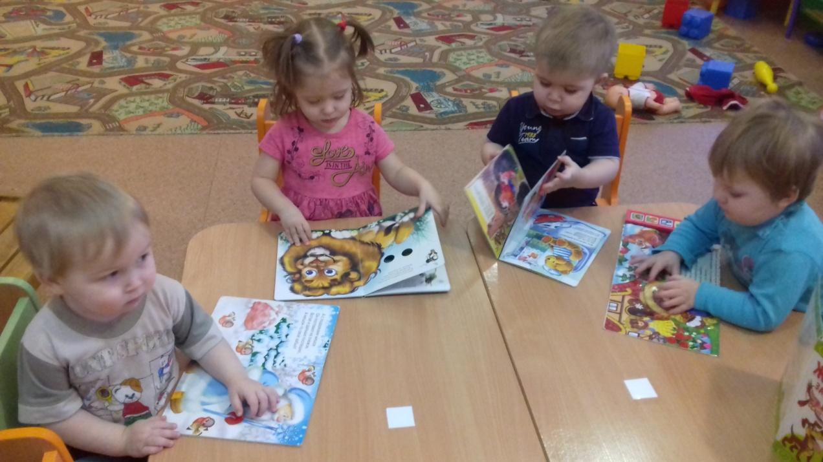
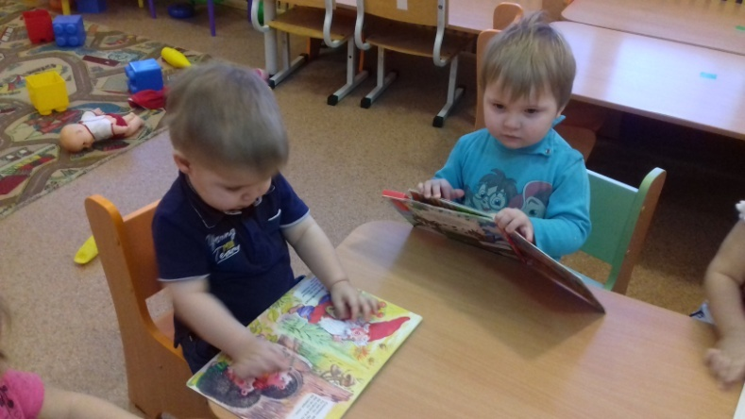
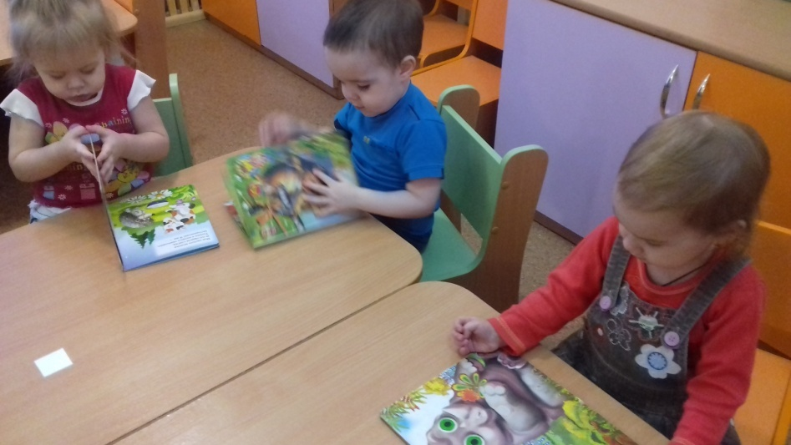
Знакомство с книгой

Slide 7
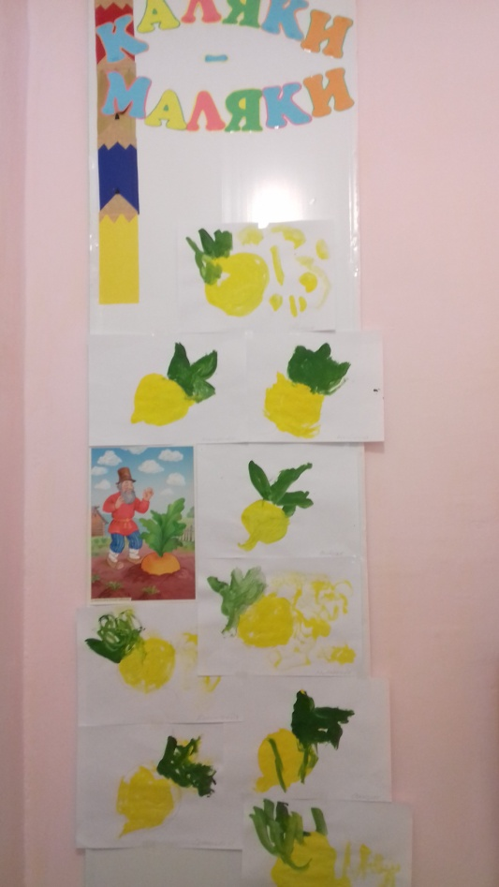
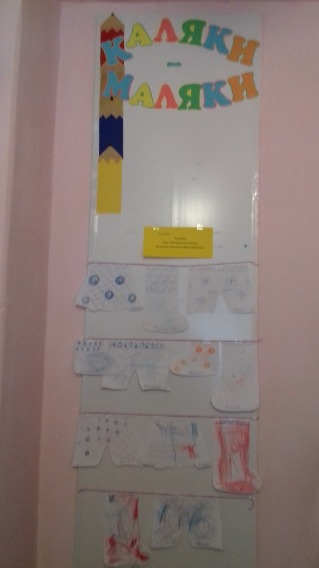
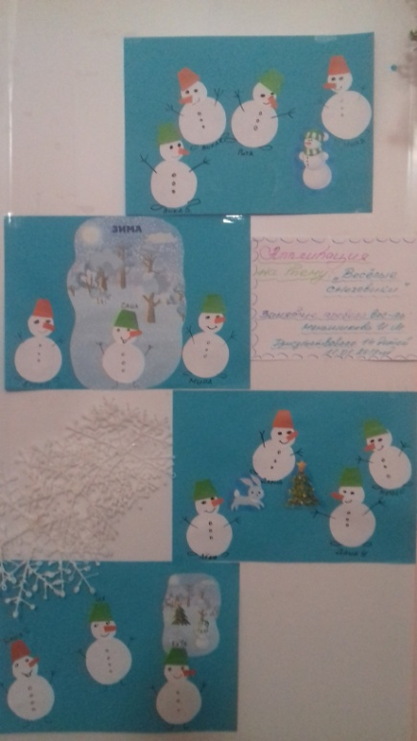
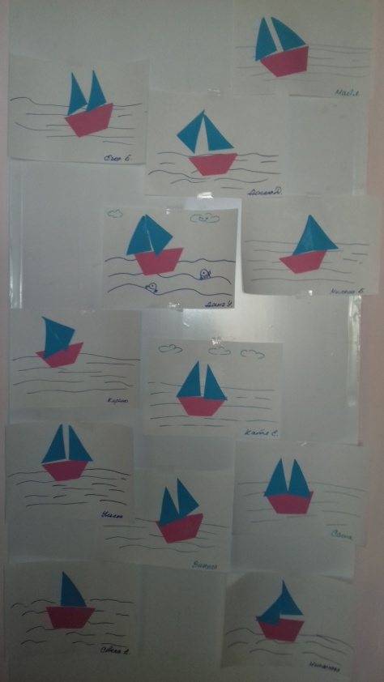
Наши работы

Slide 8
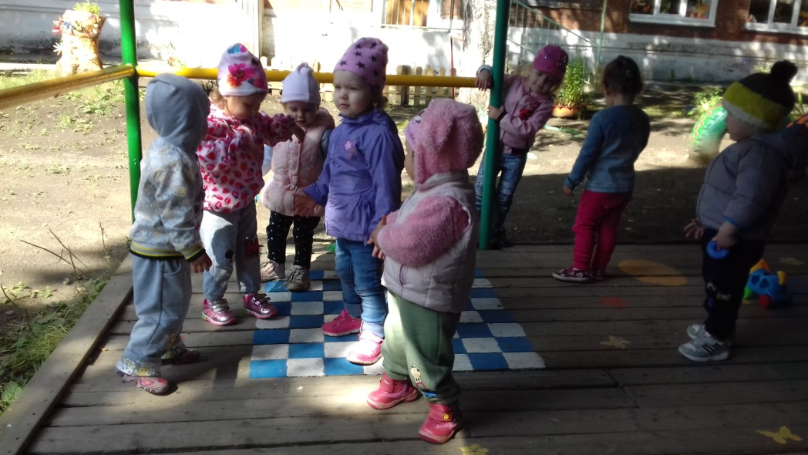
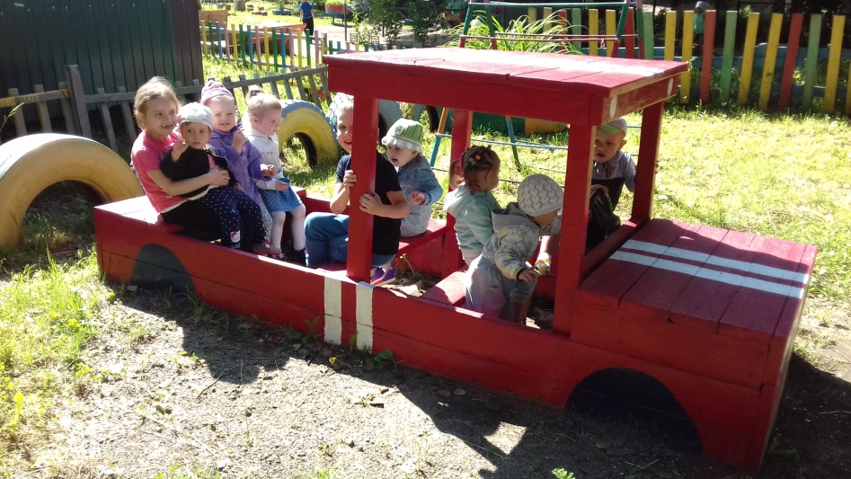
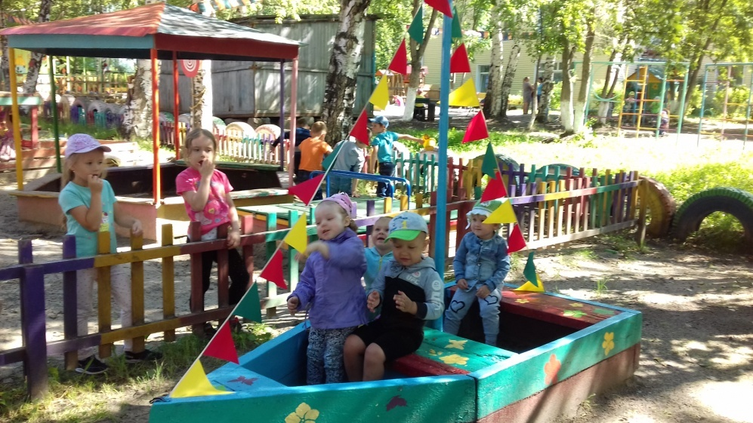
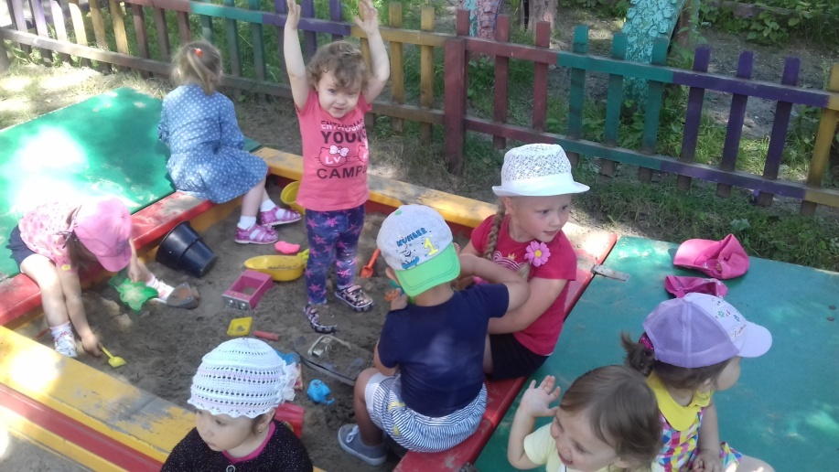
Прогулка

Slide 9
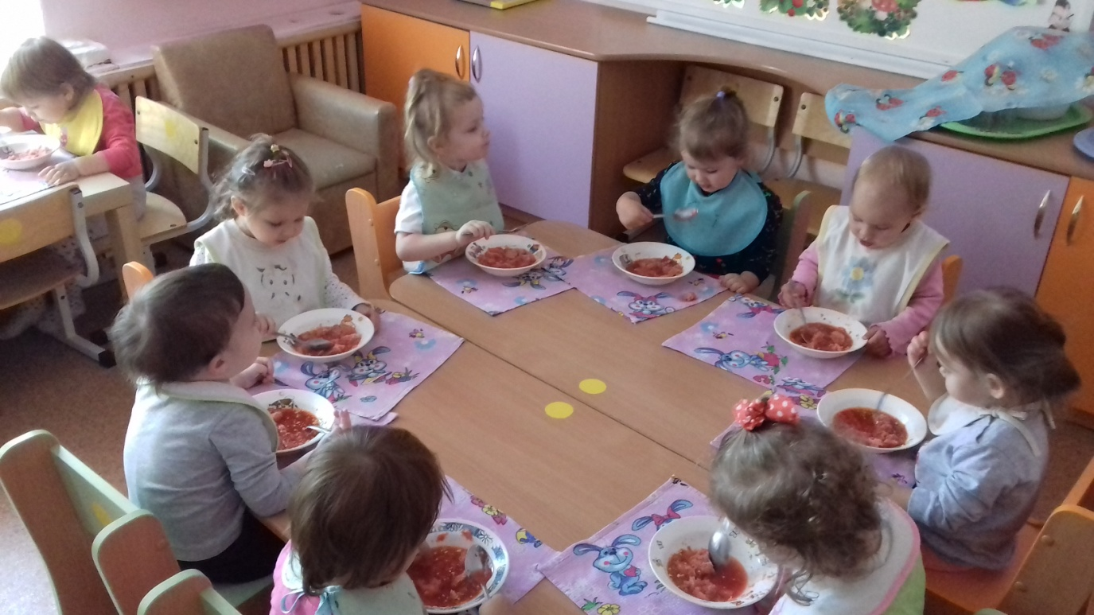
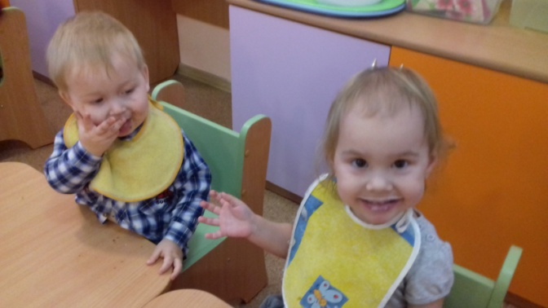
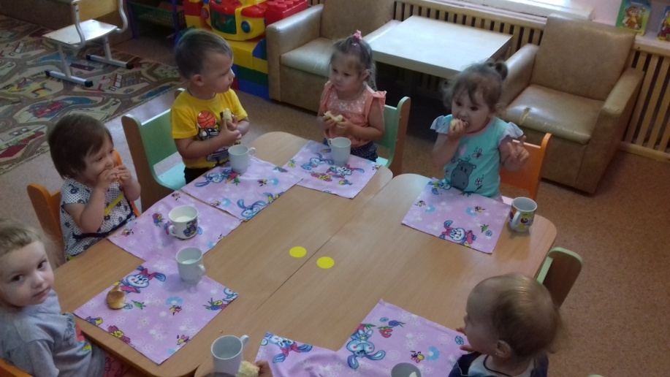
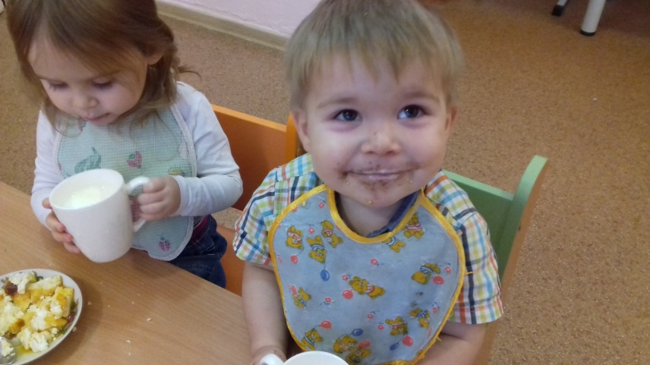
Обед

Slide 10
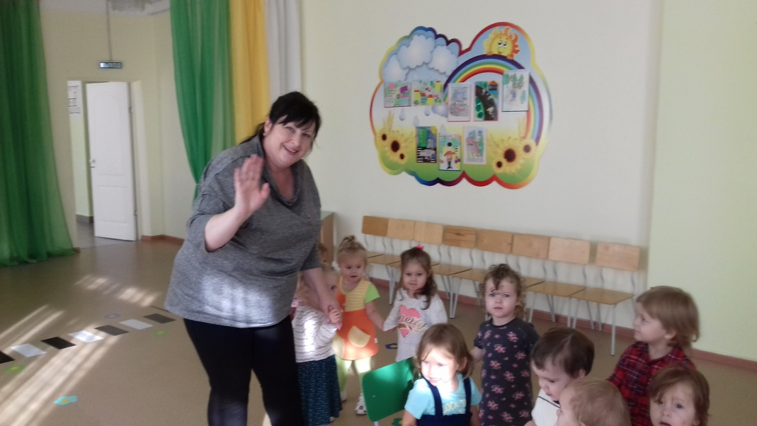
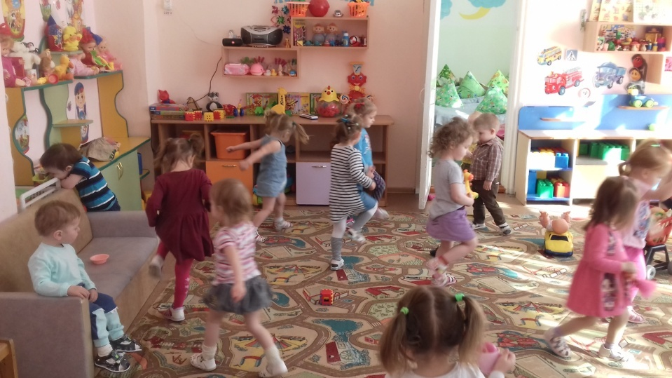
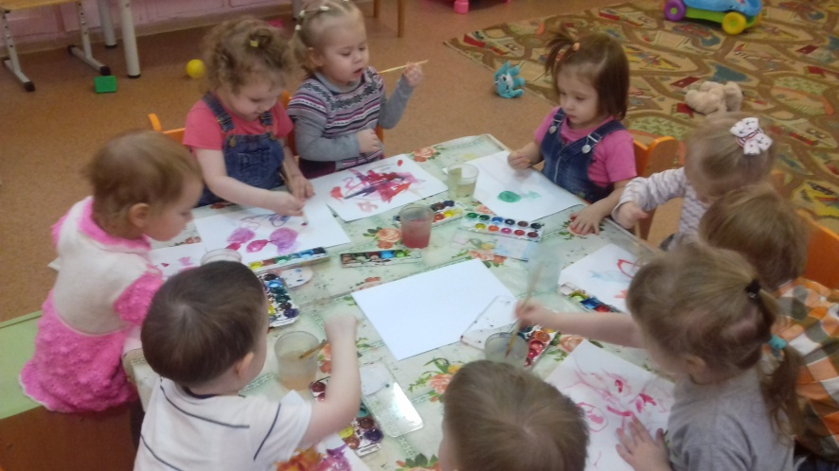
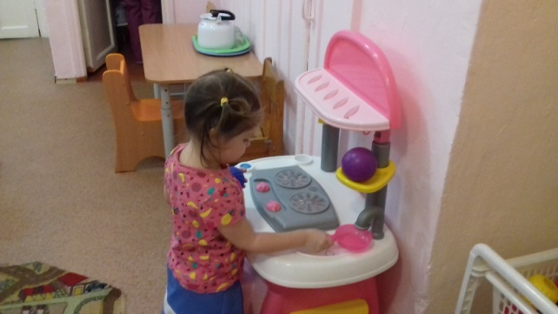
Самостоятельная деятельность детей во 2-ой половине дня.

Slide 11
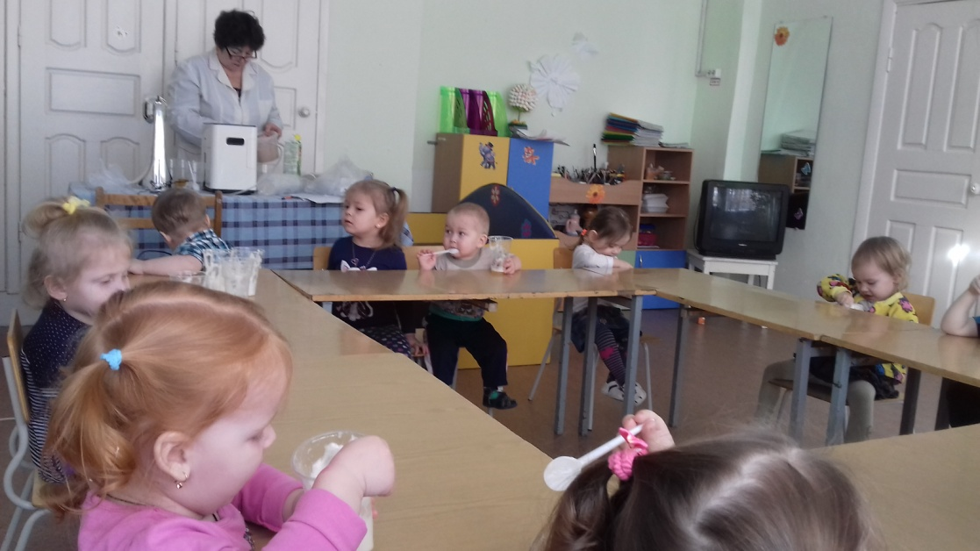
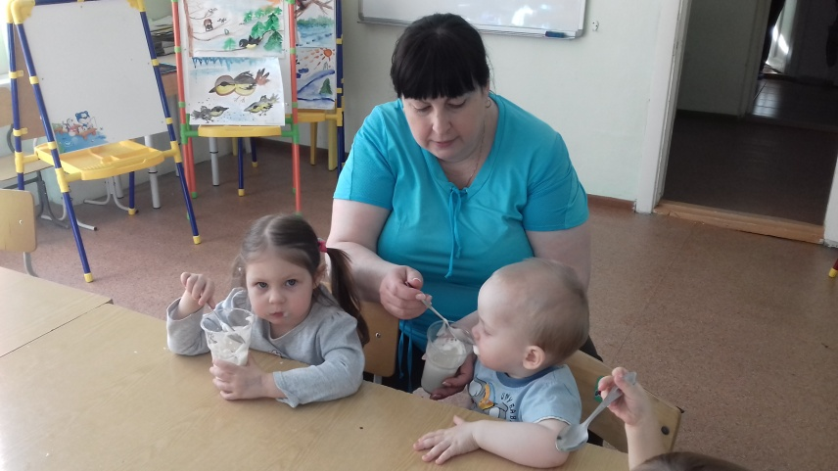
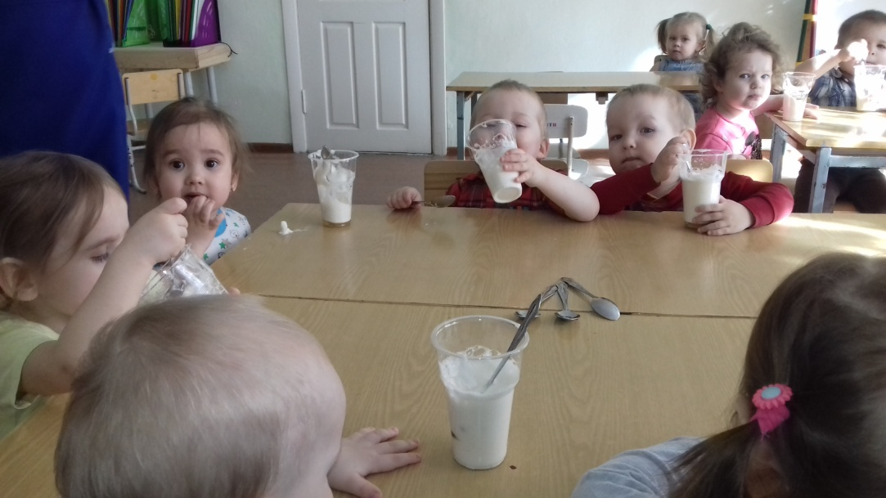
Вкусные коктейли

Slide 12
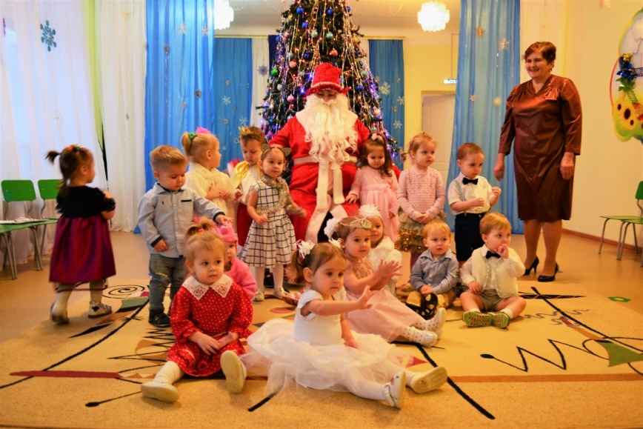
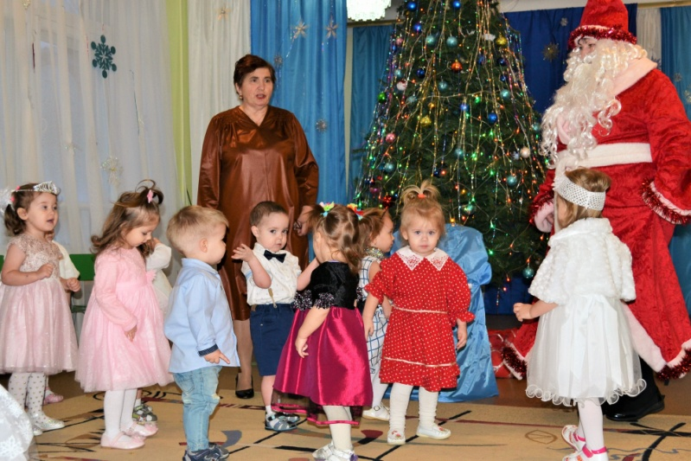
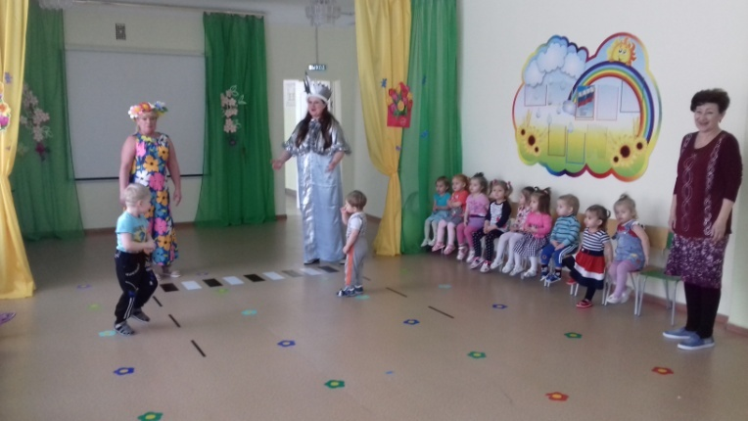
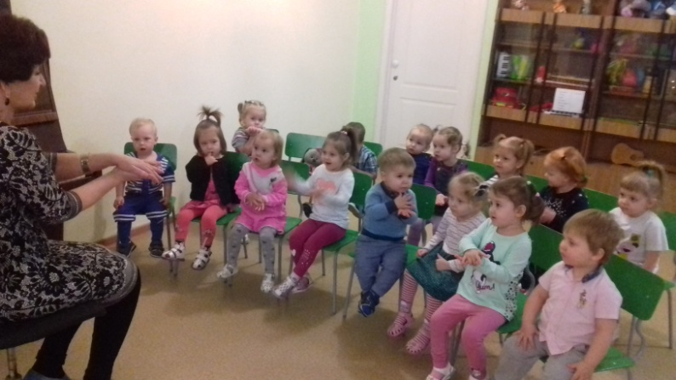
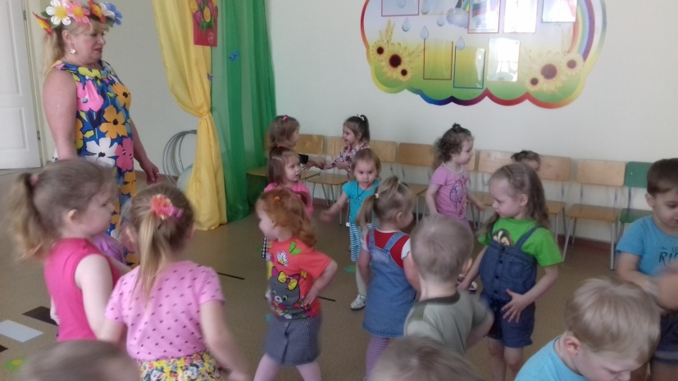
Наши праздники

Slide 13
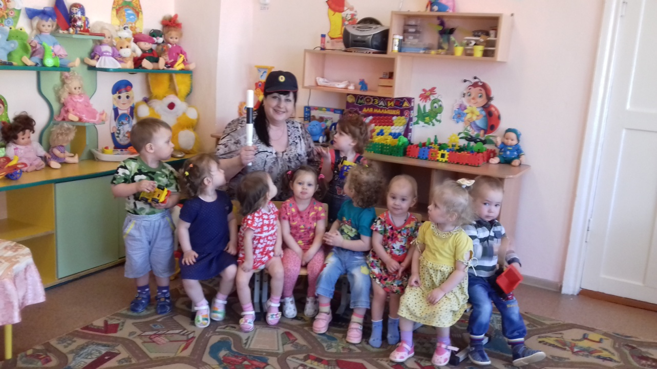
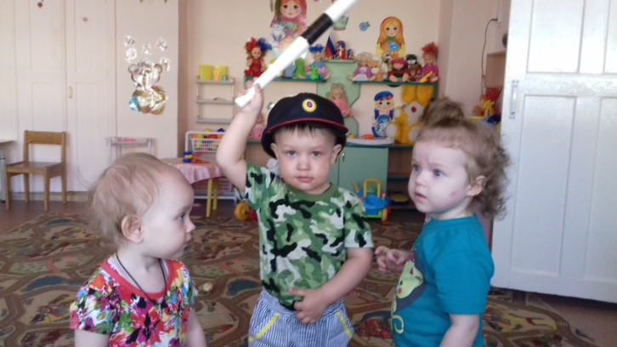
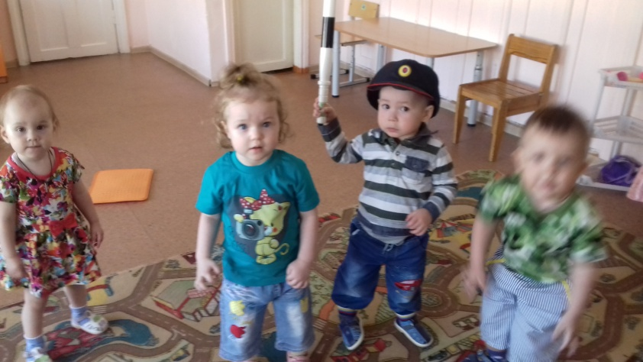
ПДД в младшем дошкольном возрасте

Slide 14
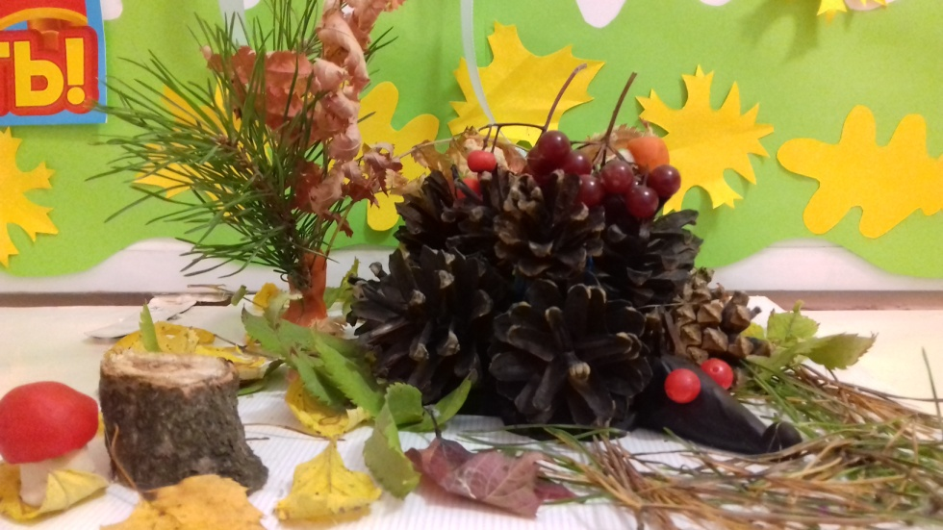
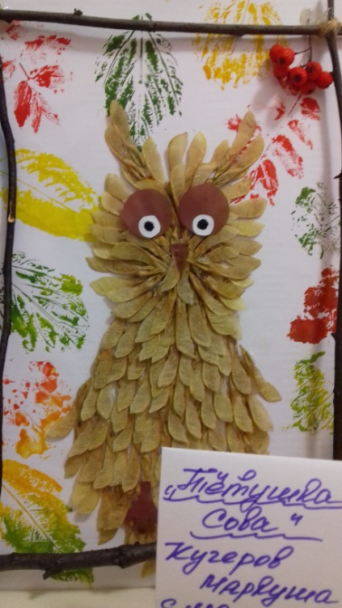
Работа с родителями
Индивидуальные беседы. Стендовые консультации. Родительские собрания.
Опрос родителей. Памятки для родителей. Субботники. Выставки.

Slide 15
Вот, мы и стали на год старше!

